Slide 1

模量科技 ModuTech
柔性压感传感器软件建模工作目标
汇报人：李文轩

Slide 2
模量科技 ModuTech
一页结论：下一阶段不是“继续调滤波”
建议建立一套按问题分层、按设备分流、可回放验收的软件建模体系
当前困境
核心判断
软件目标
时漂、帧间噪声、约 15% 跨次差异、空间伪影、正压非零背景
统一的应是建模层级，不是所有设备共用同一套参数
保留原始量，分离误差来源，建立校正量、力值与质量状态
Stage 1
Stage2
Stage3
链路透明与数据规范
方差分解与灰盒辨识
证据充分后的高级补偿
阶段门：每一步都以留出数据上的可重复收益为准，而不是算法复杂度。
柔性压感传感器软件建模工作目标
2

Slide 3
模量科技 ModuTech
我们面对的是五类数学问题
这些问题的时间尺度、空间尺度和可修复性完全不同
01
02
03
04
05
零点与背景
静态映射
记忆与时漂
阵列与空间
显示与交互
空载非零、共模、工频
非线性、饱和、Cell 增益
迟滞、蠕变、恢复、温漂
机械扩散、串扰、坏点
跳动、闪烁、释放残影
原则：先识别问题属于哪一类，再决定是标定、状态模型、空间校正、时间滤波，还是只输出质量标志。
柔性压感传感器软件建模工作目标
3
Notes:
这一页建立共同语言。请注意跨次差异不等于随机噪声，时漂也不等于基线漂移。后面的研究和软件架构会按这五类问题分别设计，避免用一个滤波器处理所有现象。

Slide 4
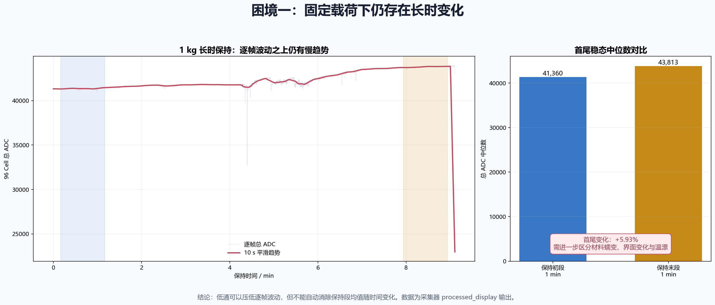
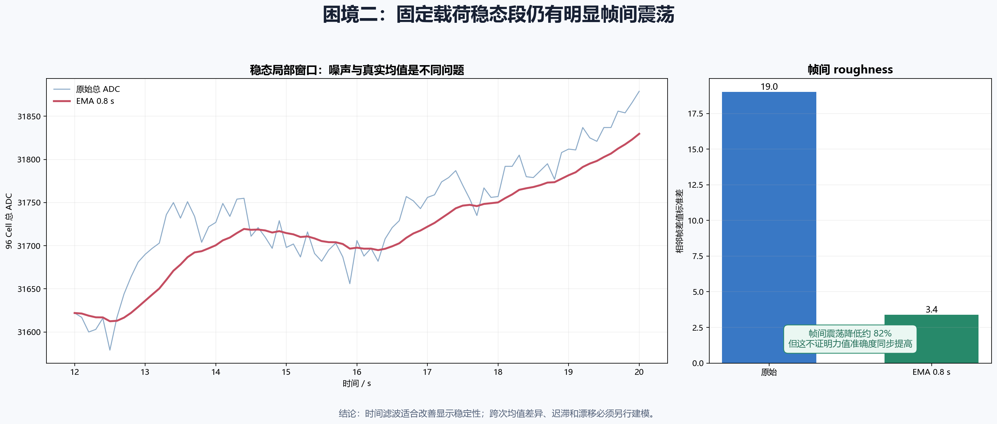
模量科技 ModuTech
困境证据：时漂和帧间噪声必须分开
同一条曲线中可以同时存在慢趋势和高频跳动，但二者需要不同模型
慢趋势 → 状态/环境模型
帧间震荡 → 因果低通
柔性压感传感器软件建模工作目标
4
Notes:
左图强调固定载荷下仍有慢趋势，右图强调稳态局部窗口的帧间震荡。低通只对右边有效；左边需要区分材料蠕变、界面变化、温度和电路预热。汇报时不要承诺滤波能够解决全部时漂。

Slide 5
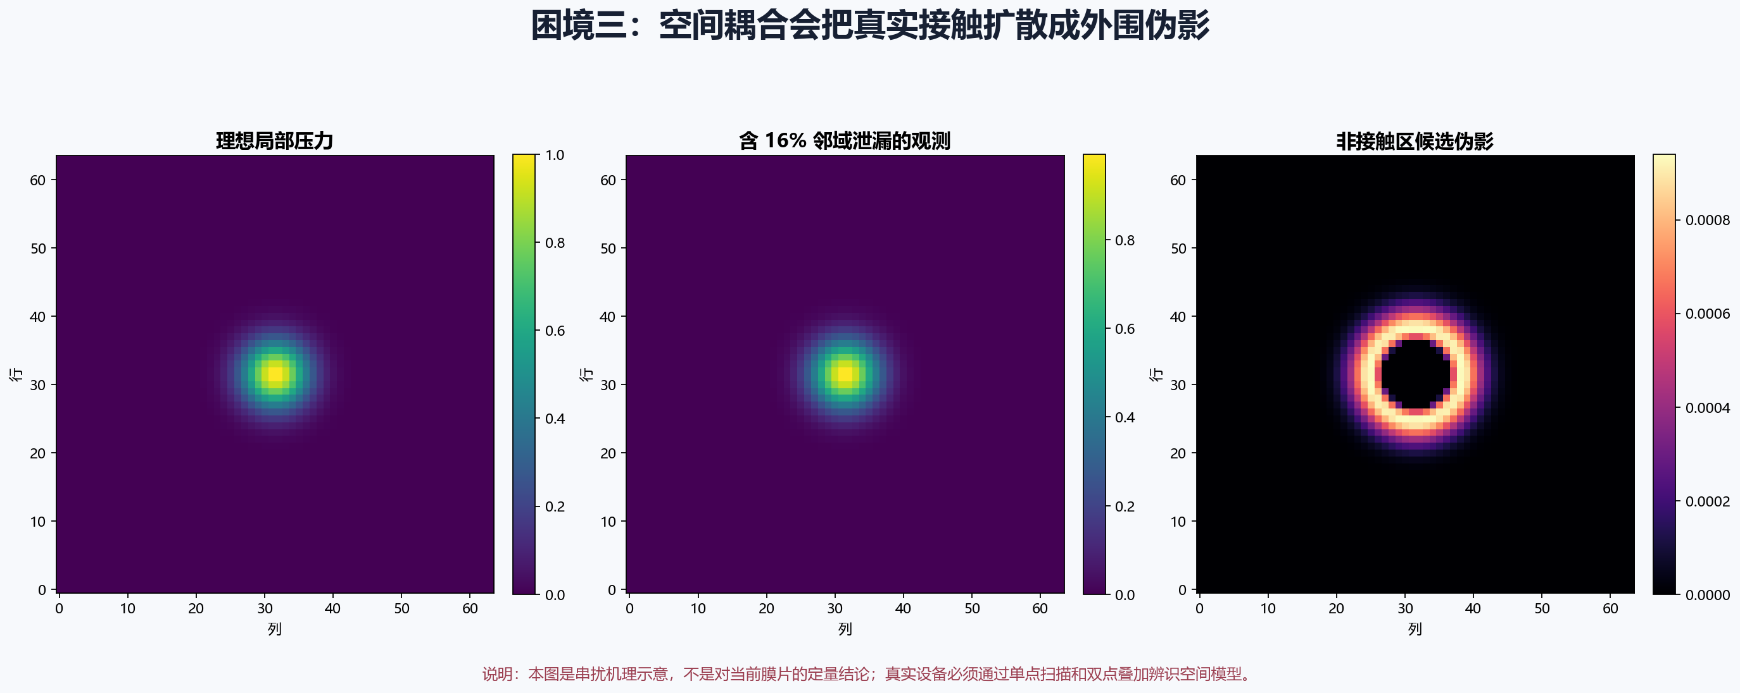
模量科技 ModuTech
困境证据：空间伪影与跨次差异影响“可信度”
热图更干净不代表真实压力被恢复；同一砝码更平滑也不代表两次结果一致
约 15% 跨次差异
对触摸检测可能可容忍；对定量测力通常意味着尚未形成稳定标定。
不是同一种“噪声”
保持段波动、重复放置、位置差异、跨日期和跨设备必须分别统计。
软件可做什么
通过元数据、受控实验、分层参数和质量标志，把随机差异转成可判断的工程状态。
柔性压感传感器软件建模工作目标
5
Notes:
左侧是串扰机理示意，必须明确它不是当前膜片的实测系数。右侧解释为什么 15% 跨次差异不能靠 EMA 解决：它可能来自位置、装夹、材料历史、环境和设备。我们的任务是用实验把这些方差拆开。

Slide 6
模量科技 ModuTech
不修改工艺，软件能解决多少？
必须明确能力边界，避免把不可辨识问题包装成算法效果
可直接校正
可部分建模
不可可靠恢复
软件基线、已知偏置、可观测共模、板级 offset/gain、稳定非线性
迟滞、蠕变、温漂、位置响应；前提是有状态、温度或实验变量
随机装夹、不可重复材料跳变、模拟饱和、已截零且未保存的原始信息
软件工作的价值 = 提升可解释性 + 提升可标定性 + 减少可观测误差 + 明确不可用状态
柔性压感传感器软件建模工作目标
6
Notes:
这一页用于管理预期。软件能够修复的是可观测、可重复、可验证的误差；对于随机接触、结构变化和已被截断的信息，只能通过质量标志、重新标定或推动硬件链路改进，不能承诺恢复真实力。

Slide 7
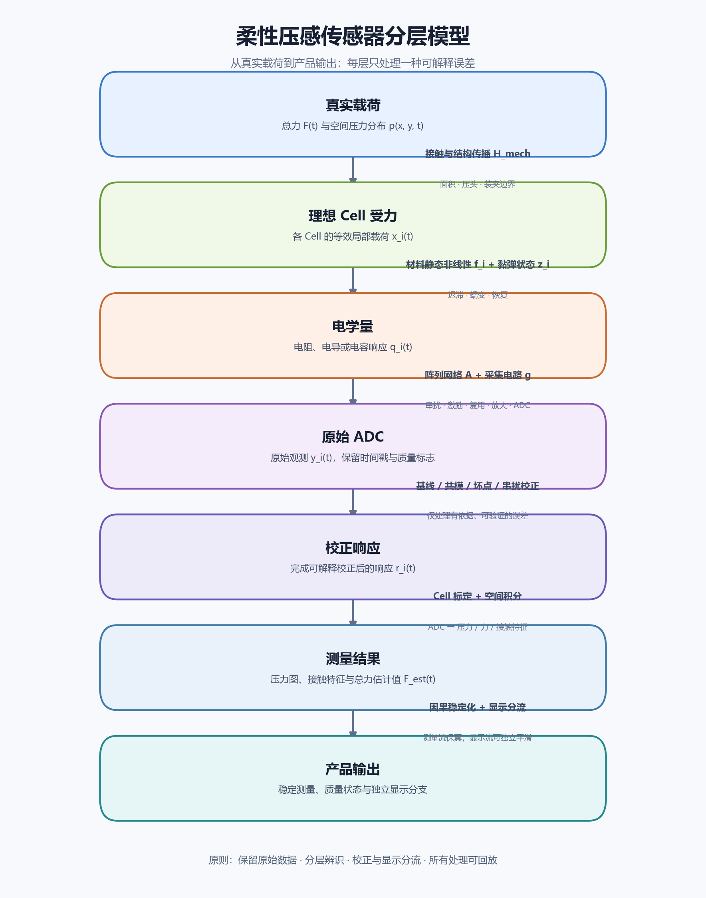
模量科技 ModuTech
理论目标：建立分层灰盒模型
统一的是观测链路，不是碳膜、织物和手套共用同一组参数
快 / 慢状态
描述快速接触建立与慢速蠕变、恢复；加载、卸载、空载预热分别拟合。
Cell 分层参数
全局模型 + 设备修正 + Cell 修正，避免每个 Cell 独立过拟合。
空间观测模型
先验证线性、叠加和位置稳定，再决定局部核、分区核或只做质量提示。
柔性压感传感器软件建模工作目标
7
Notes:
从真实载荷到产品输出，依次经过结构传播、材料状态、电学响应、采集电路和软件校正。我们不追求一开始建立完整材料有限元，而是建立每个参数都能通过实验辨识的灰盒模型。

Slide 8
模量科技 ModuTech
研究方法：用受控实验完成方差分解
先回答误差来自哪里，再决定模型复杂度
01
02
03
04
05
链路审计
噪声分类
动态辨识
空间辨识
留出验收
确认偏置、整流、截零、滤波发生在哪一层
固定电阻 / 空载 / 多次上电 / 不同采样率
升降载、长保持、释放恢复、温度同步记录
中心边角、不同压头、单点扫描、双点叠加
完整录制、位置、日期、设备独立测试
输出：基线、增益、非线性、迟滞、快慢时间常数、温漂、空间响应、坏点与不确定度
柔性压感传感器软件建模工作目标
8
Notes:
这页讲具体研究方法。每组实验只改变一个主要因素，并完整保留空载、加载、保持、释放和恢复。训练与测试按整条录制、位置、日期和设备划分，不能用测试录制自身估计最终参数。

Slide 9
模量科技 ModuTech
软件分工：嵌入式保底，上位机建模
低延迟确定性工作下沉；复杂、可配置、可回放模型留在上位机
嵌入式软件
上位机软件
• 时间戳、帧序号、丢帧与采样率
• ADC offset/gain、通道映射、坏点表
• 饱和、断路、短路、卡死与参考监测
• 可关闭的轻量去毛刺、陷波和 EMA
• 原始有符号数据与质量标志持续上报
• 设备 / 采集模式识别与参数版本管理
• 基线、共模、坏点和静态非线性标定
• 快慢状态、迟滞、温漂与总力估计
• 有证据时执行空间响应校正
• 测量流、记录流和显示流彻底分离
共同原则：原始数据可获取 · 参数可追溯 · 算法可回放 · 处理可绕过
柔性压感传感器软件建模工作目标
9
Notes:
嵌入式重点保证数据可信和设备健康，上位机负责设备模式、模型选择和较重计算。两端都必须保留原始流，所有不可逆处理可以关闭。这样既满足实时性，也支持后续模型迭代。

Slide 10
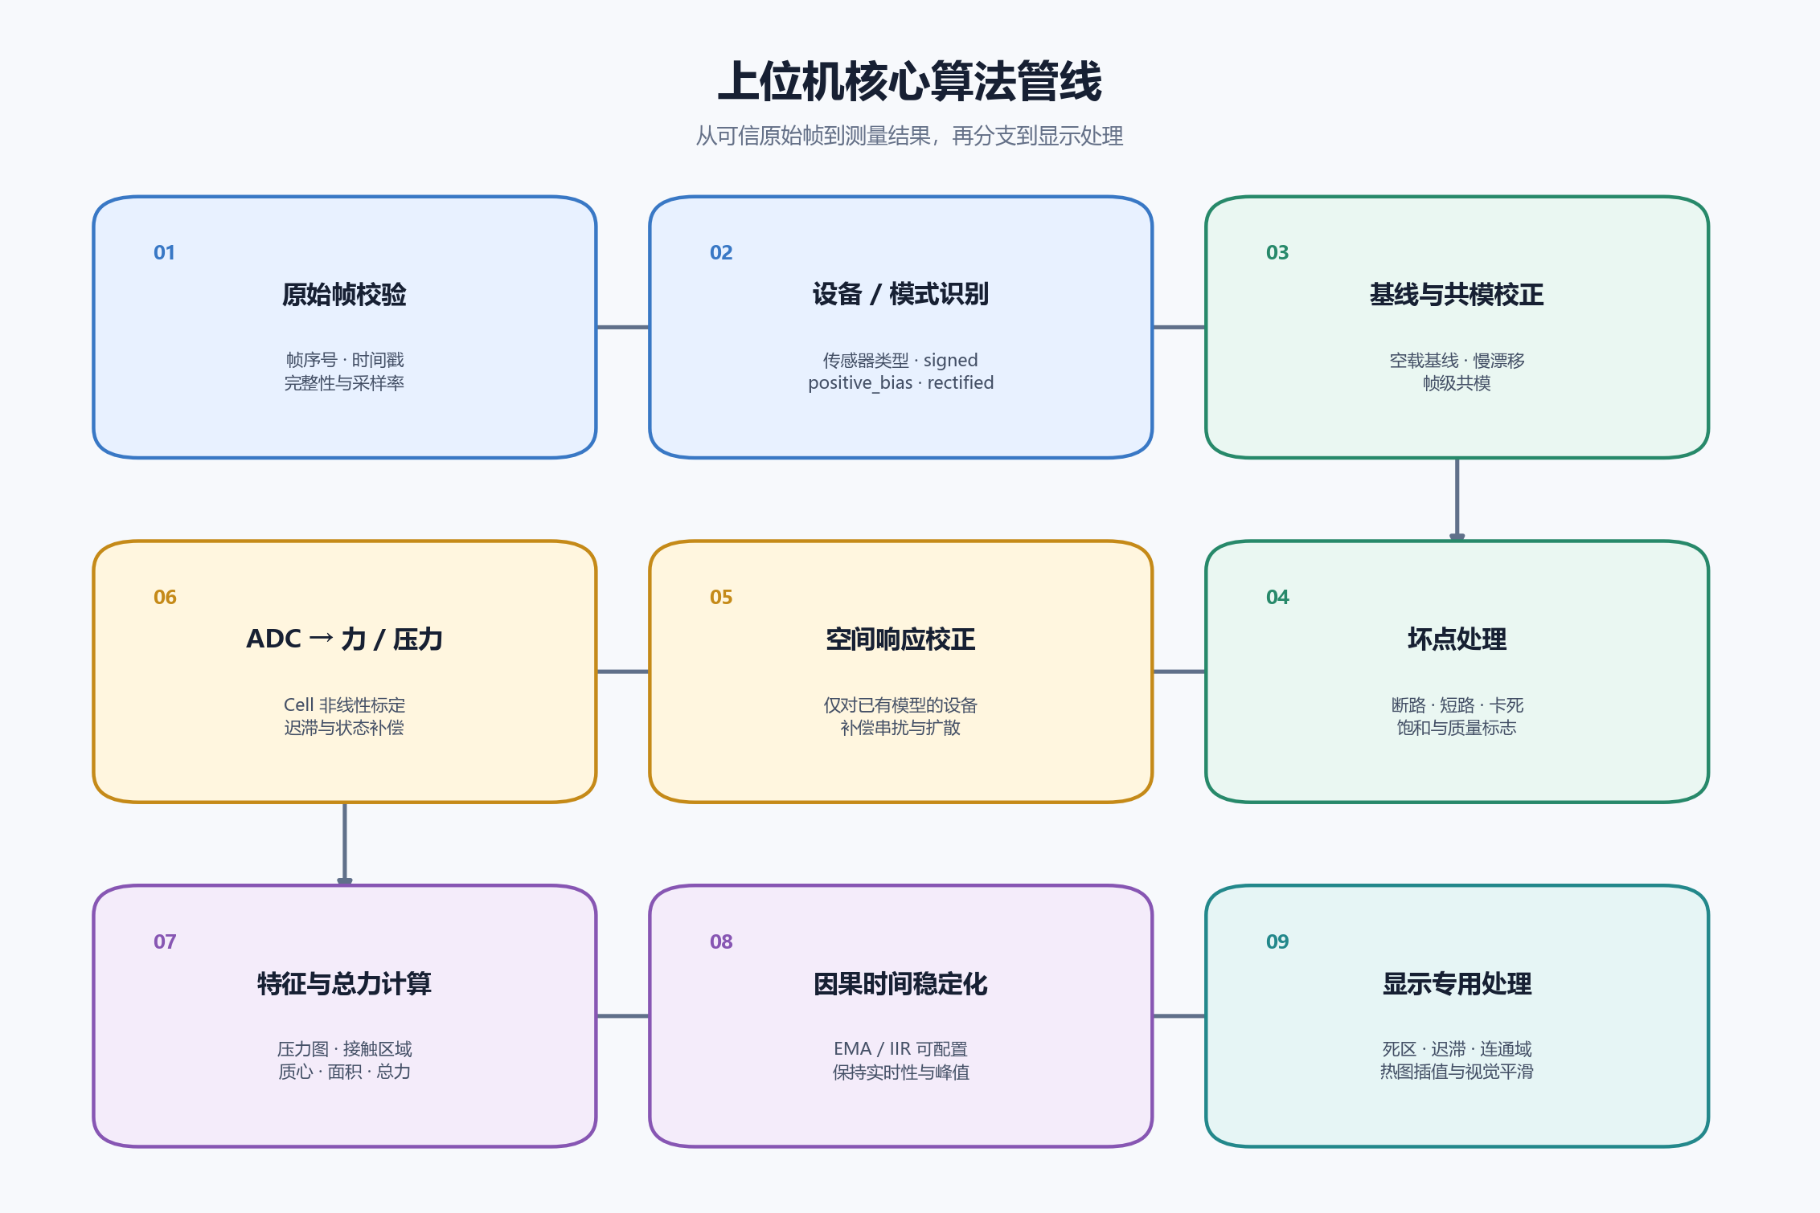
模量科技 ModuTech
目标软件管线：从原始帧到可解释产品输出
每一步都有输入、参数、质量标志和可独立验收的指标
柔性压感传感器软件建模工作目标
10
Notes:
这页是上位机开发主线。先校验和识别设备，再做基线与坏点，之后才进入空间、标定和动态状态。显示处理必须最后分支，不能反写测量数据。每个模块都应支持离线回放和 A/B。

Slide 11
模量科技 ModuTech
下一步工作计划：三阶段、三个阶段门
以证据推进，而不是以算法复杂度推进
P0
2–3 周
P1
4–6 周
P2
证据门后
链路透明
模型辨识
产品化补偿
观测链路表 原始数据规范 统一回放基线
方差分解 逐 Cell 标定 动态 / 空间模型
设备分流配置 在线状态模型 跨设备验证
阶段门：参数可重复、留出集有效、跨设备收益稳定，才进入下一阶段。
柔性压感传感器软件建模工作目标
11
Notes:
这是本次汇报希望确认的工作计划。P0 解决数据和链路透明；P1 完成模型辨识，是主要工作量；P2 只在证据充分时做高级补偿。每个阶段都有明确产出和继续投入的条件。

Slide 12
模量科技 ModuTech
最终效果与本次决策请求
目标不是承诺“消灭材料差异”，而是把系统从不可解释推进到可测量、可诊断、可迭代
数据可信
模型可解释
原始、校正、力值和质量状态可追溯
能区分噪声、漂移、迟滞、位置和设备差异
产品可配置
效果可验收
碳膜、织物、手套按设备和模式分流
准确度、稳定性、延迟和空间指标同时报告
需要确认
① 产品目标与验收指标 ② 原始数据链路支持 ③ 受控实验与跨设备样本 ④ P0 / P1 工作优先级
李文轩｜模量科技 ModuTech
柔性压感传感器软件建模工作目标
12
Notes:
最后收口到管理价值和决策请求。最终应能明确哪些误差已经补偿、哪些状态需要重新标定、哪些设备不可用。请求确认产品目标、允许固件保留原始数据、协调硬件提供链路信息，并批准受控实验资源。

